Slide 1
美洲华语首册 MeiZhou Chinese
第六课 ppt
第一部份：课文-手指头，脚趾头
第二部份：说话练习
第三部份：课堂活动
第四部份：拼音练习
第五部份：活用成语/四字格词语

Slide 2
第一部分
第六课课文:
手指头，脚指头

Slide 3
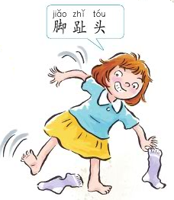
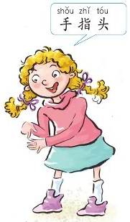

Slide 5
第二部分
说话练习

Slide 6
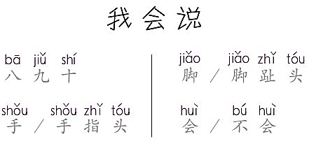

Slide 7
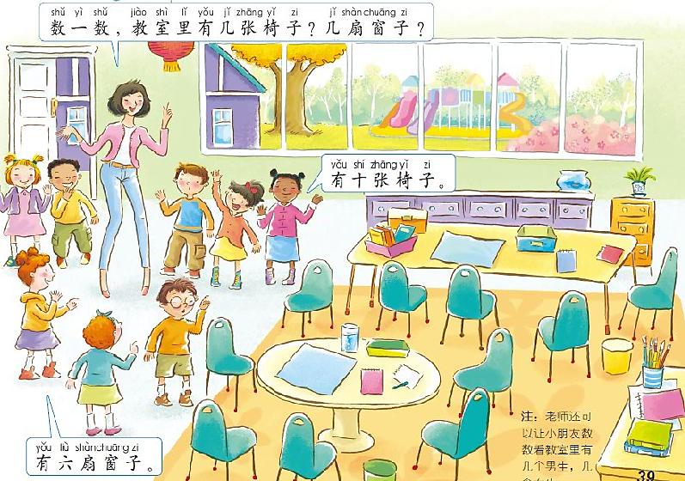

Slide 8
第三部分
课堂活动

Slide 9
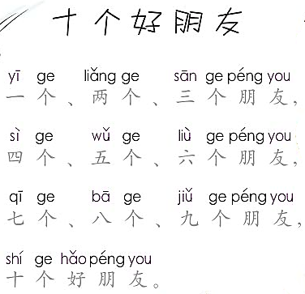
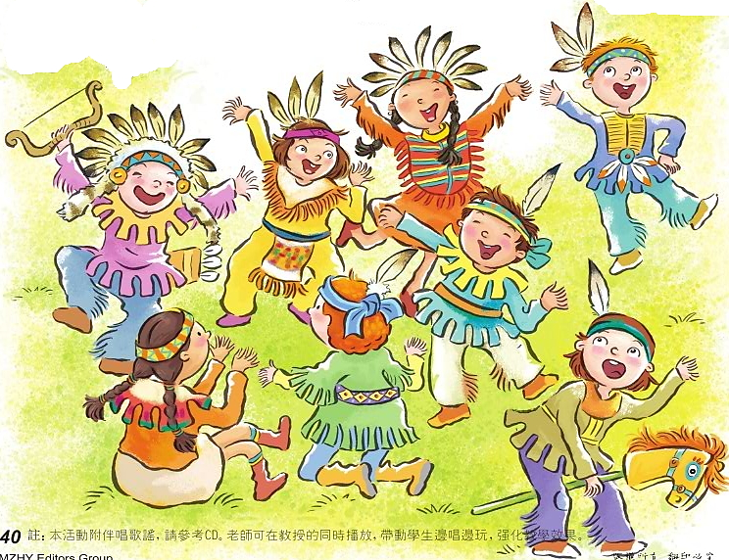
歌曲

Slide 10
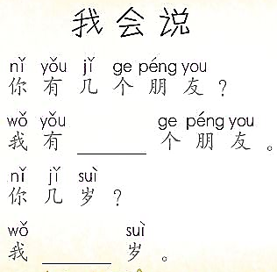

Slide 11
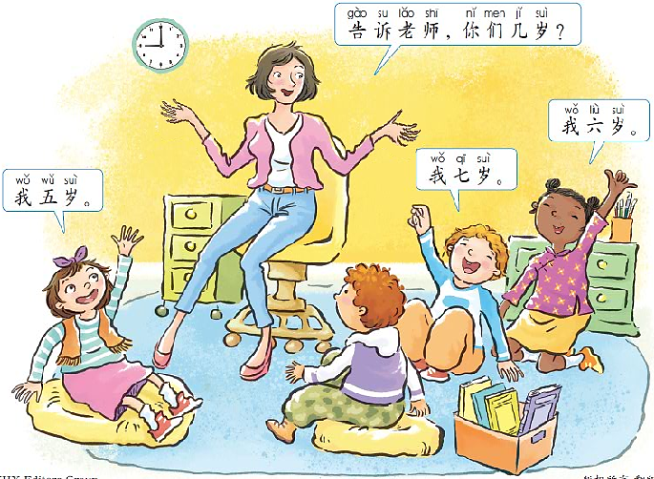

Slide 12
第四部分
拼音练习

Slide 13
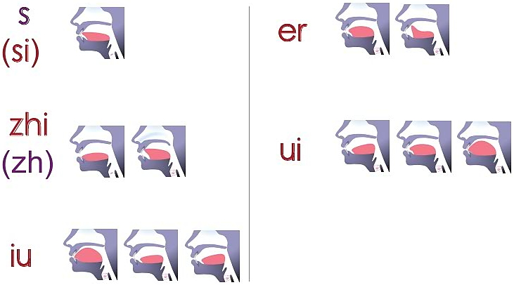
1.
2.
3.

Slide 15
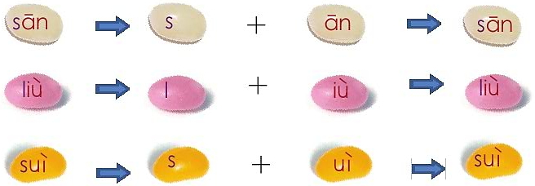
1.
2.
3.

Slide 17
第五部分
活用成语/
四字格词语

